Slide 1

Weekly Report (2023.03.10)

Slide 2
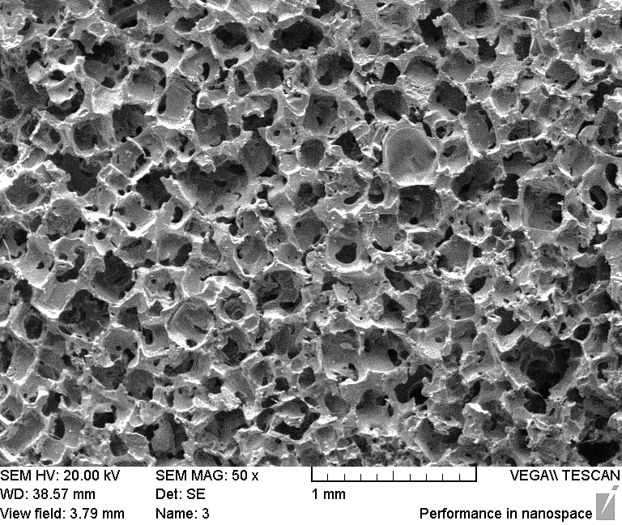
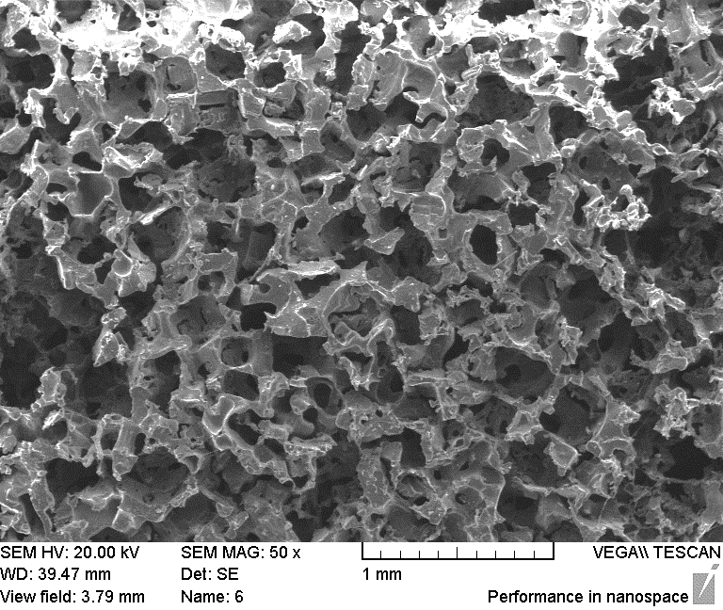
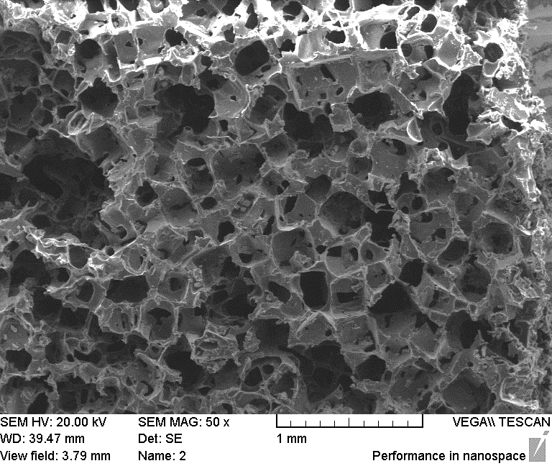
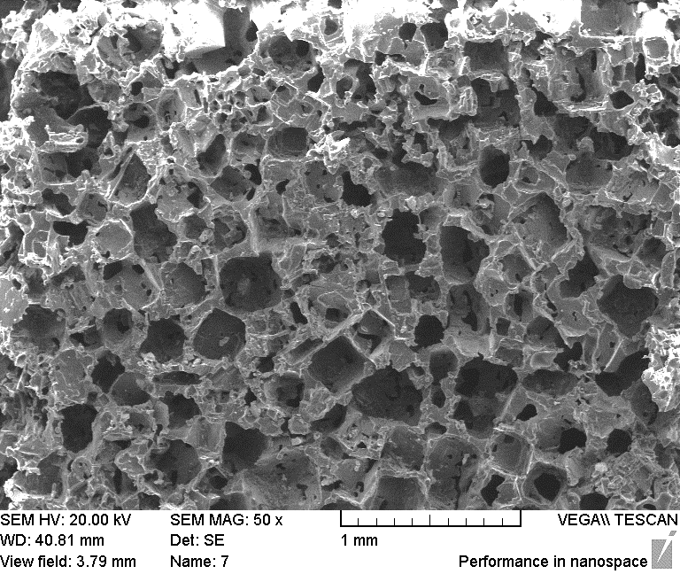
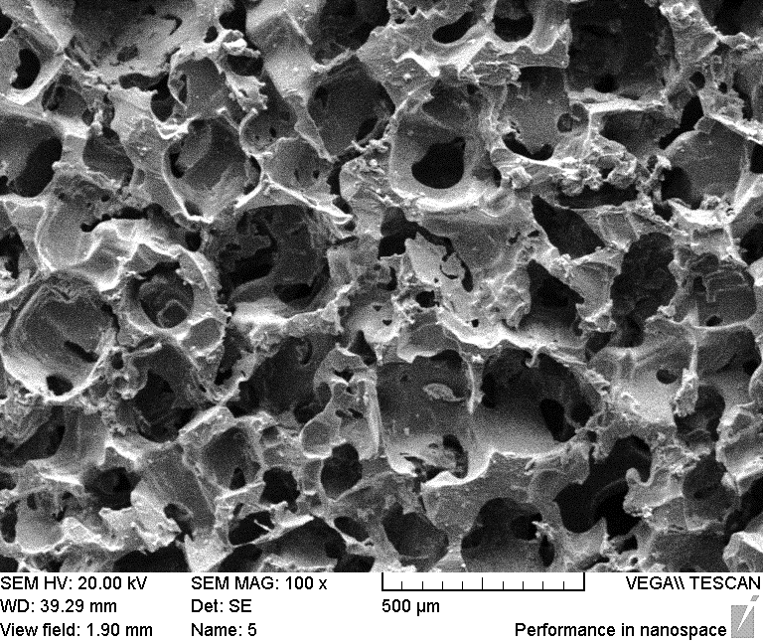
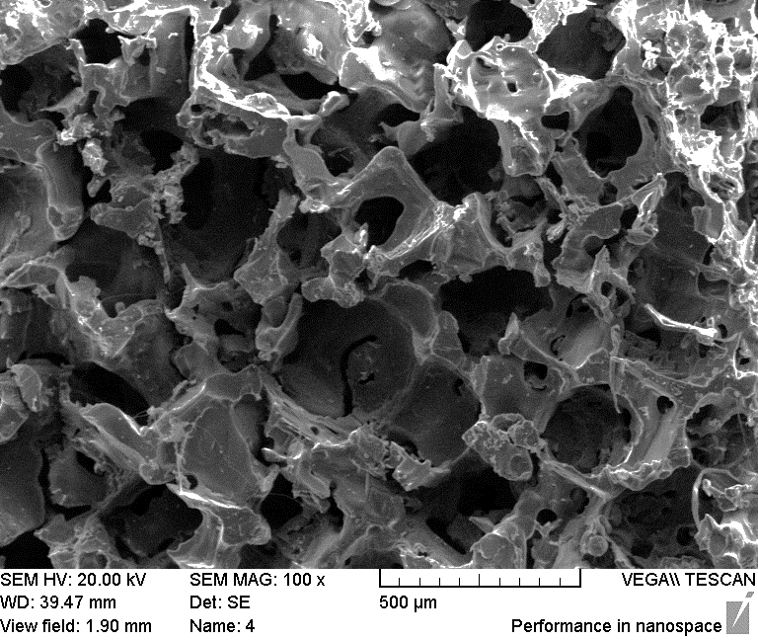
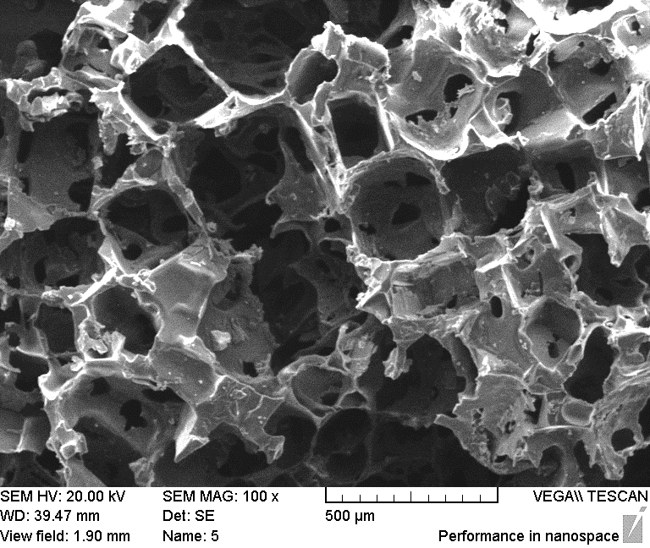
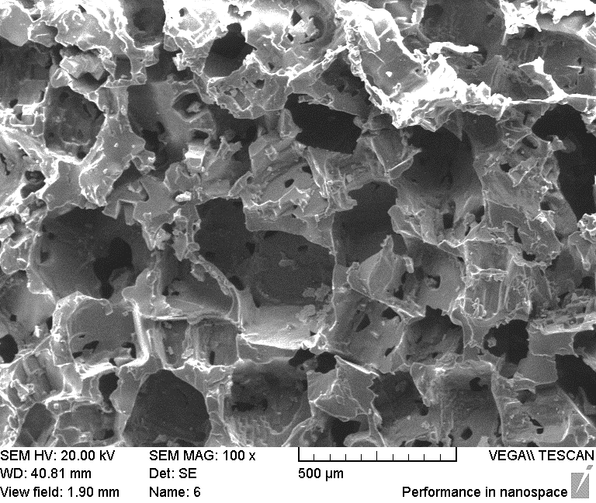
SEM
Methyl acrylate (MA) | Ethyl acrylate (EA) | Butyl acrylate (BA) | Hexyl acrylate (HA)

Slide 3
Pore size
알킬기가 짧아질 수록 pore size가 작아지는 경향
Methyl, ethyl 끼리 비슷한 경향, butyl, hexyl 끼리 비슷한 경향 보임

Slide 4
UTM
Methyl acrylate로 제작한 sponge의 신율이 더욱 증가
그러나 압축 시에 본래 형태로 돌아오는 데에 시간이 오래 소요됨

Slide 5
Stretch-release cycle
Ethyl acrylate
Methyl acrylate
Methyl acrylate: ethyl acrylate보다 잘 늘어나지만, 스펀지가 매우 rigid하며 압축 시 형태 회복이 매우 느림

Slide 6
3/3 monthly seminar feedback
AFM 측정 권유
Sessile drop 외에 다른 방법으로 접촉각 측정 (물방울 올렸다 내렸다 반복)
소재 설계의 필요성 → 오일을 잘 흡수하기 위해서는 어떤 형태, 크기의 pore를 가져야 하는지 → pore가 열려 있는지, 닫혀 있는지 → 어떤 porogen으로 pore를 만드는게 적절한지 → monomer를 여러 개 사용하여 했을 때 왜 에틸기가 더 잘 나오는지 (butyl이랑은 무슨 차이가 있는지)
다른 소재와의 비교군이 있으면 좋겠음 → PDMS 언급 했으나, 최근 논문도 넣었으면 좋겠다
스펀지 내부에 F가 잘 있는지 확인할 필요 있음
무엇보다 왜 FG를 사용해야 하는지 이유가 명확하지 않음 (왜 그래핀인지? 왜 F를 붙여야 하는지?)

